Slide 1


Slide 2



Новые возможности
МИС qMS
Донцова Е.Ю руководитель методического отдела
СП.АРМ

Slide 3
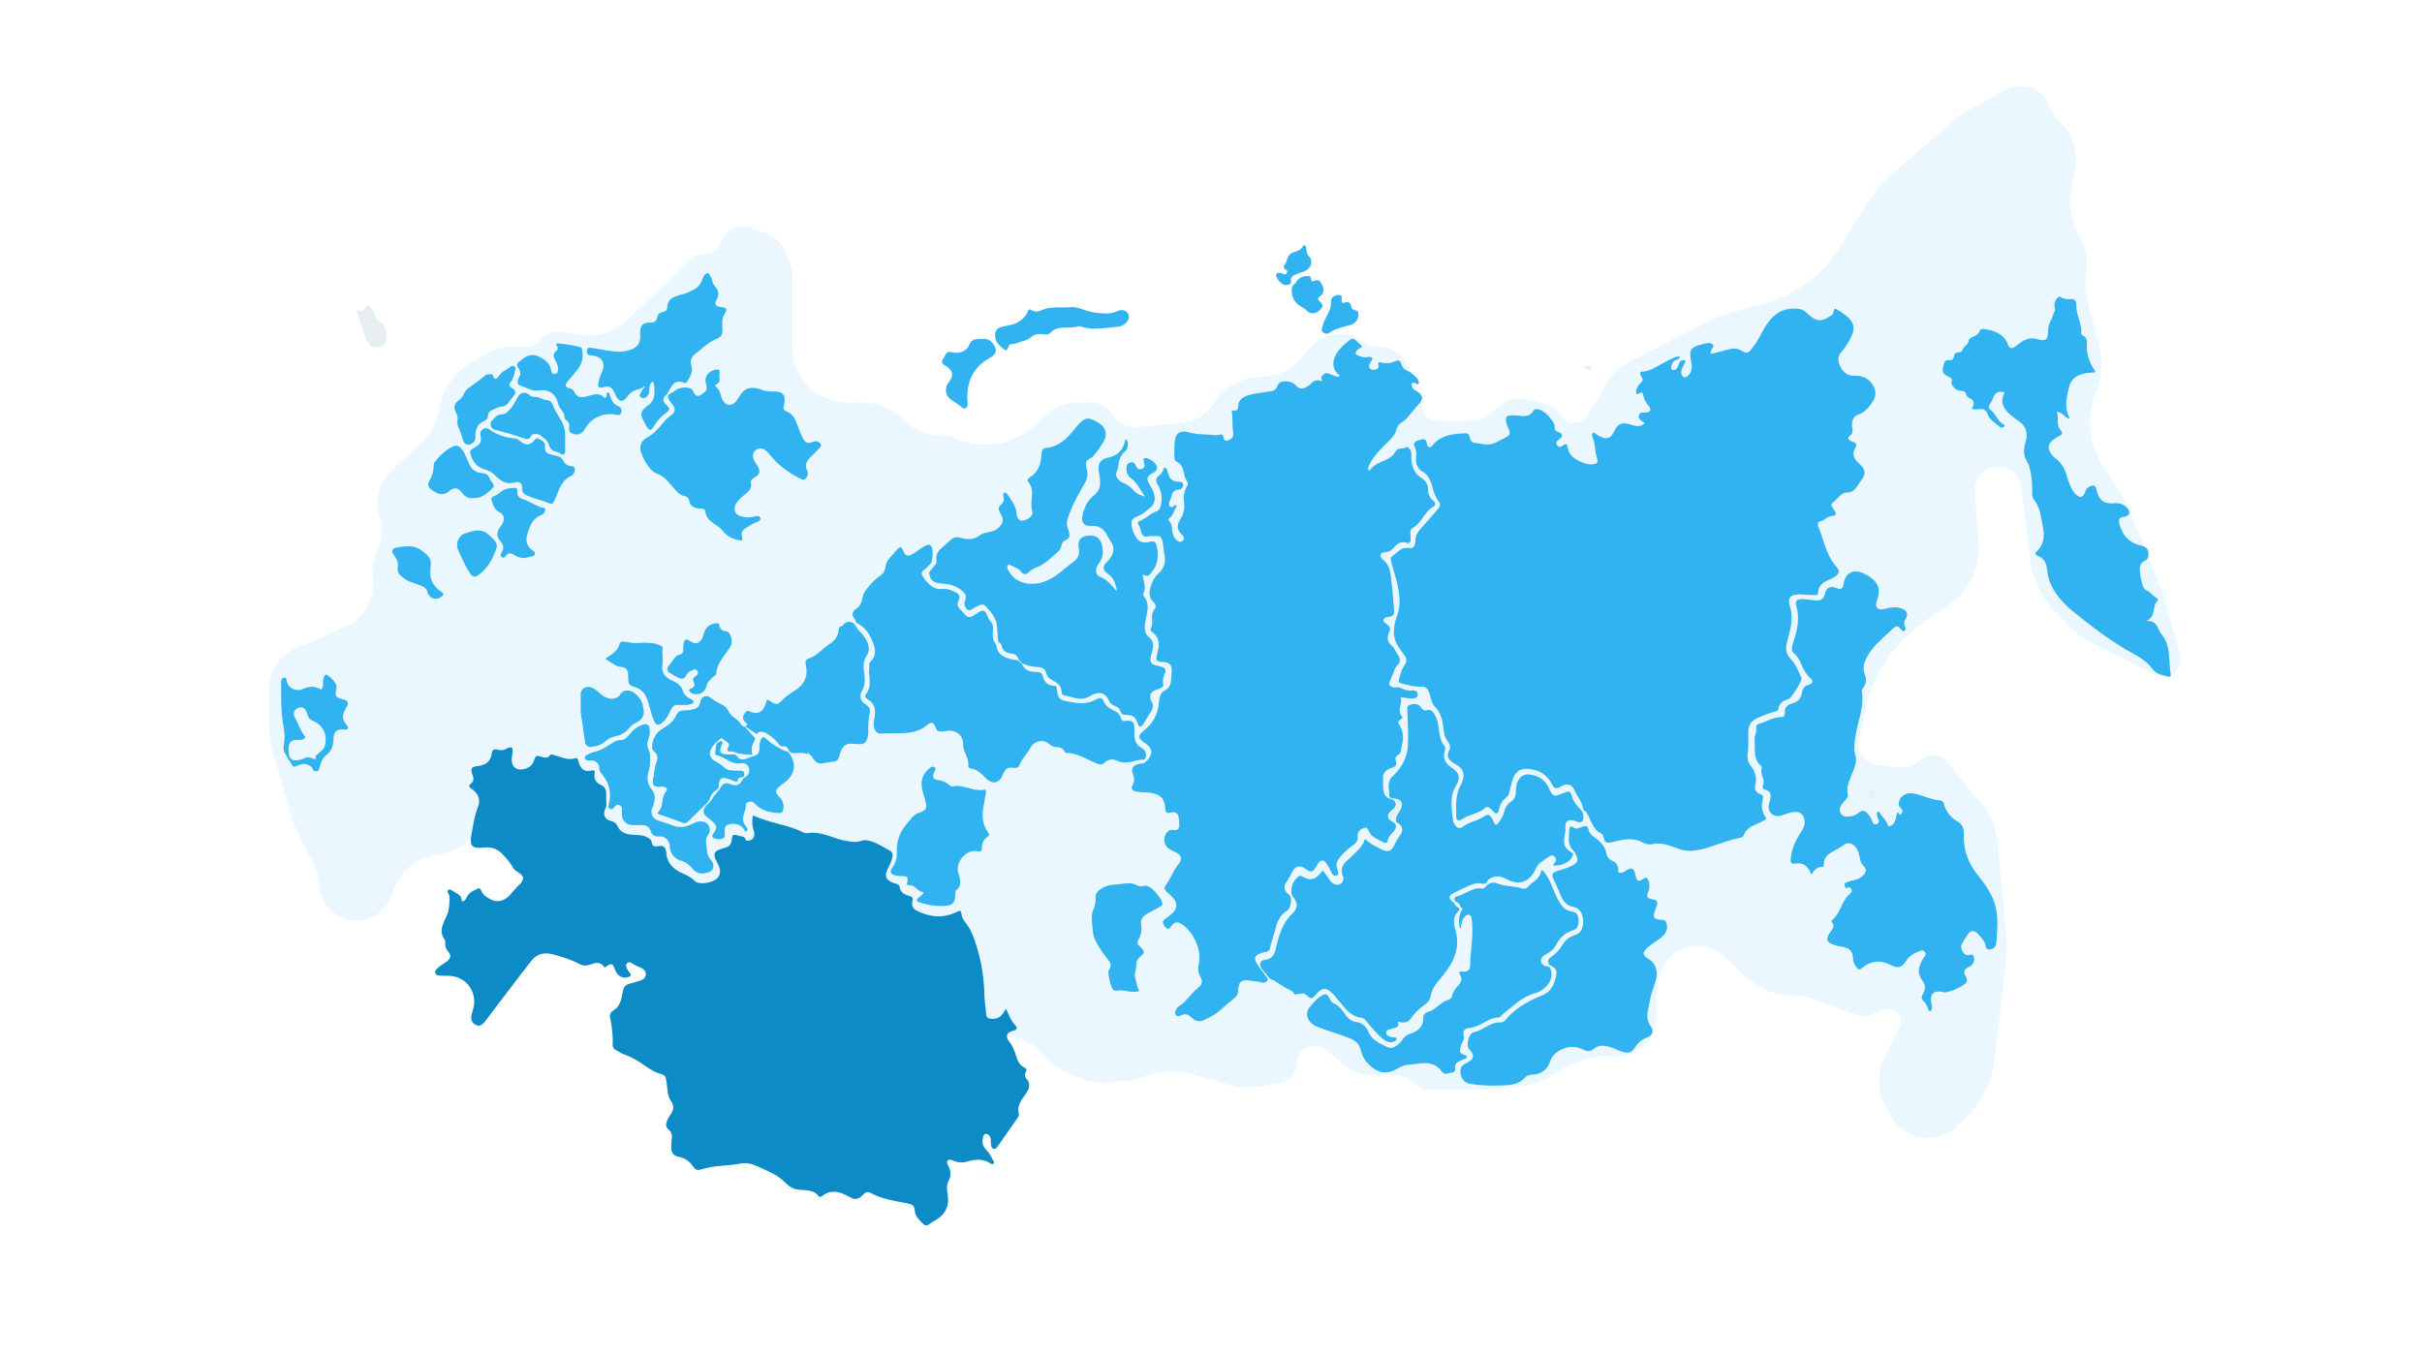

СП.АРМ 35 лет
23 года в области информатизации здравоохранения
200 сотрудников
30 регионов присутствия
Более 300 реализованных проектов
Более 30 000 рабочих мест в медицинских организациях
Более 1000 подключенных медицинских приборов
Готовые решения для клиник разного
масштаба и профиля
Официальное представительство HIMSS в России

Slide 4

Подтверждена совместимость с отечественными ОС
сертификат совместимости «Astra Linux Special Edition» РУСБ.10015-01 (очередное обновление 1.7) и программного обеспечения «qMS. qWARM Desktop» версии 9.7

Slide 5

Завершен переход на Web-интерфейс
qWARM доступ через Web на сервера qMS. Web-браузер Google Chrome (актуальной версии)
qWARM Desktop (qWD) кроссплатформенное приложение, предназначенное для работы в Windows 64bit, Linux 64bit и реализующее визуальный пользовательский интерфейс, описанный на стороне СУБД на qWORD, а также работу с периферийными устройствами.

Slide 6
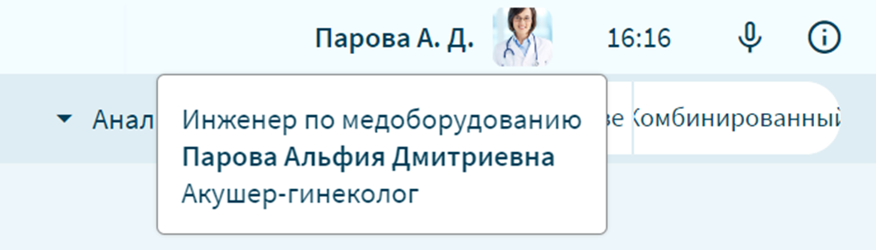
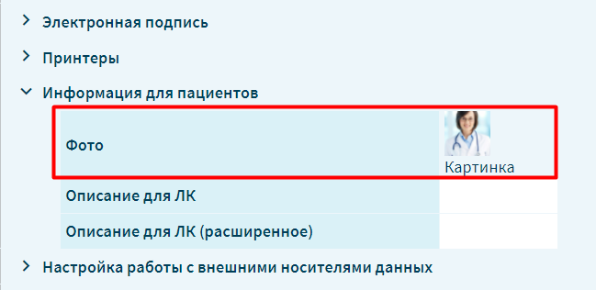
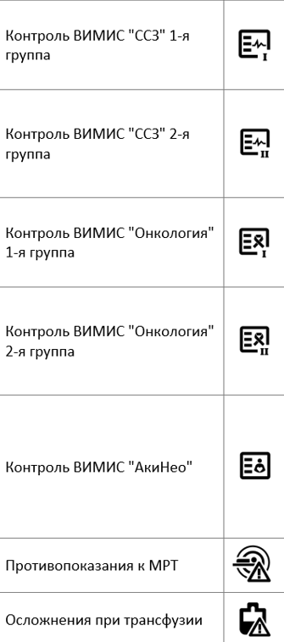
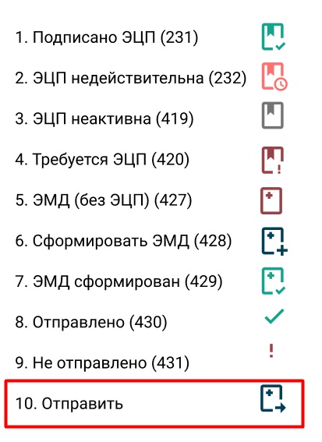
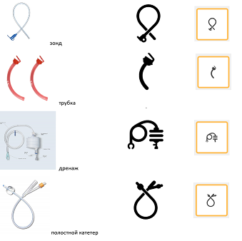
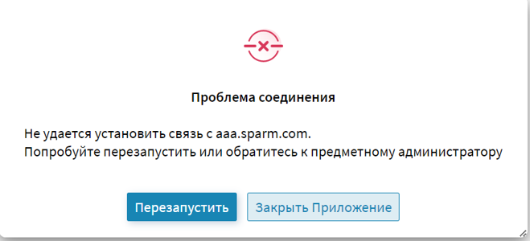

Дизайн qMS
Работа в одном экране со всплывающими окнами

Slide 7



Голосовой ассистент
Голосовое управление
Голосовой ввод при заполнении медицинских протоколов

Slide 8
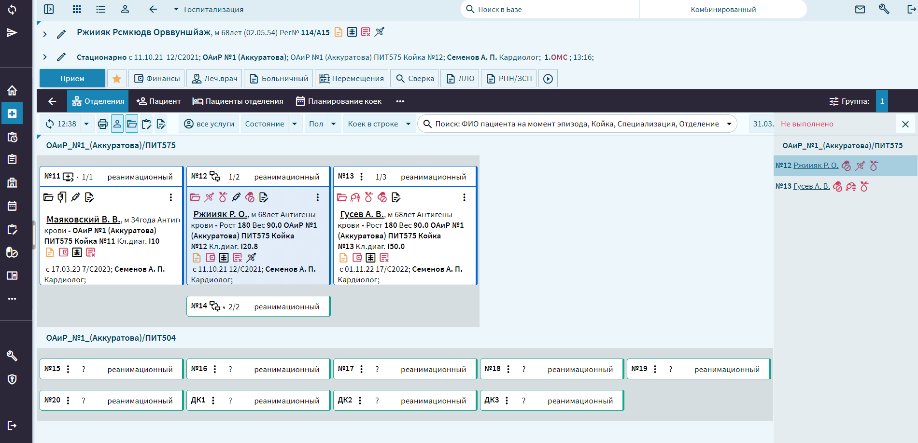
Стационар. Новые функциональные решения
Работа с необходимыми закладками в одном экране
Изменение количества коек в строке
Фильтры по полу и состоянию койки
Прямой ввод витальных параметров в закладке Пациент

Slide 9
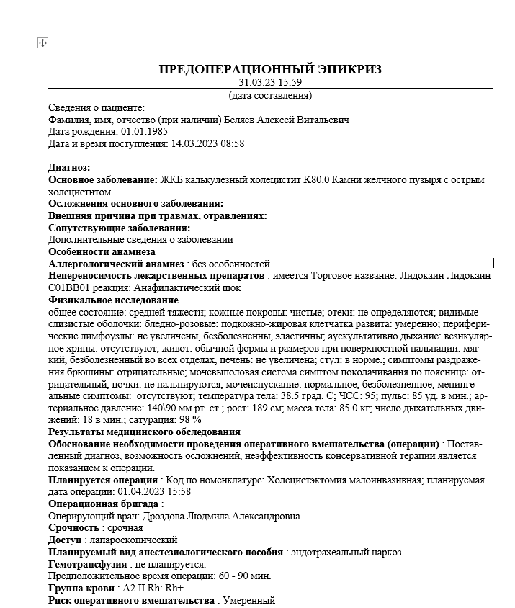
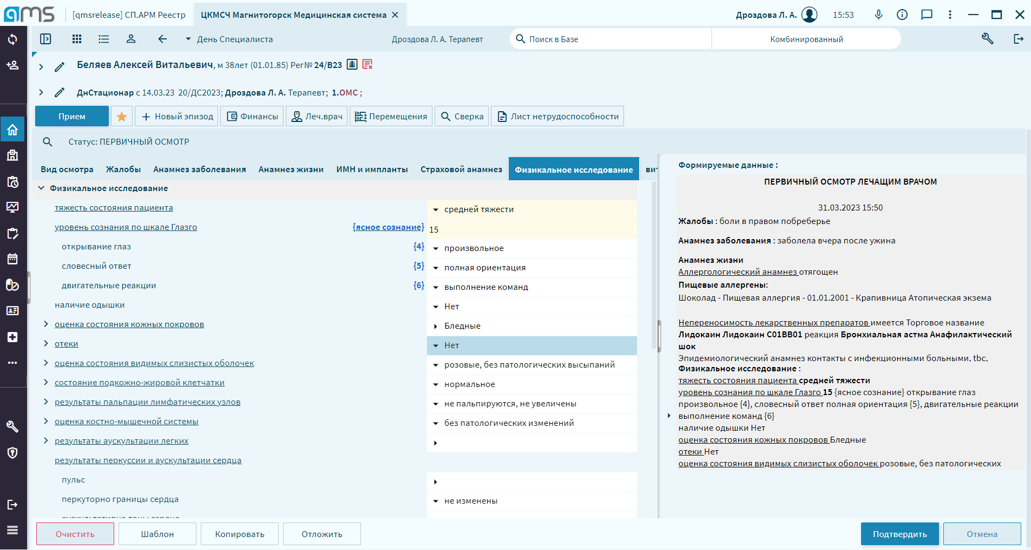
Формы по приказу 530н
Разработаны все формы ввода, печатные формы и отчеты для стационара и дневного стационара
Автоматически формируется выписной эпикриз по данным случая лечения

Slide 10
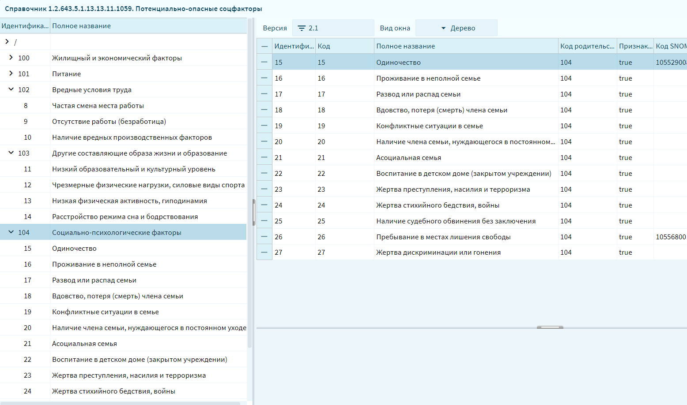
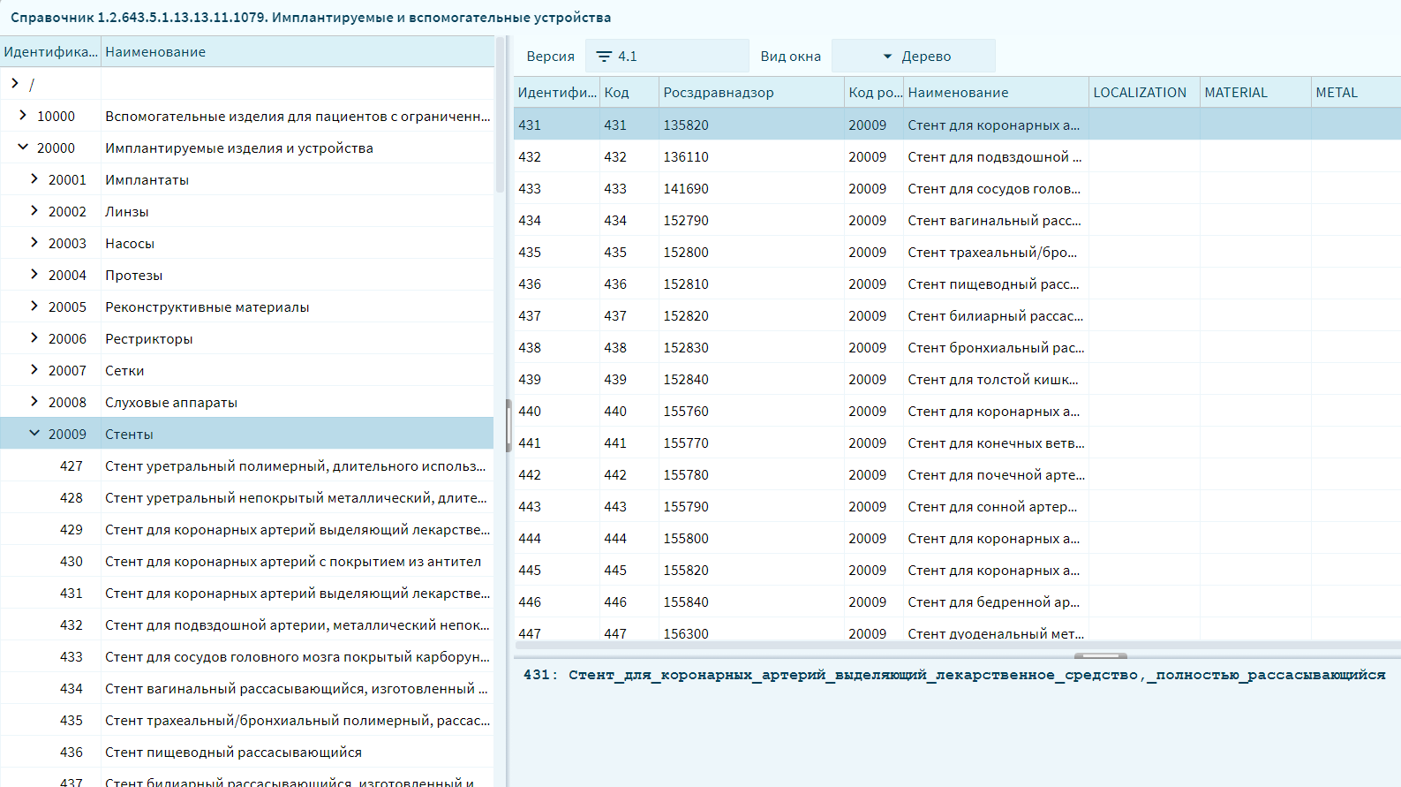
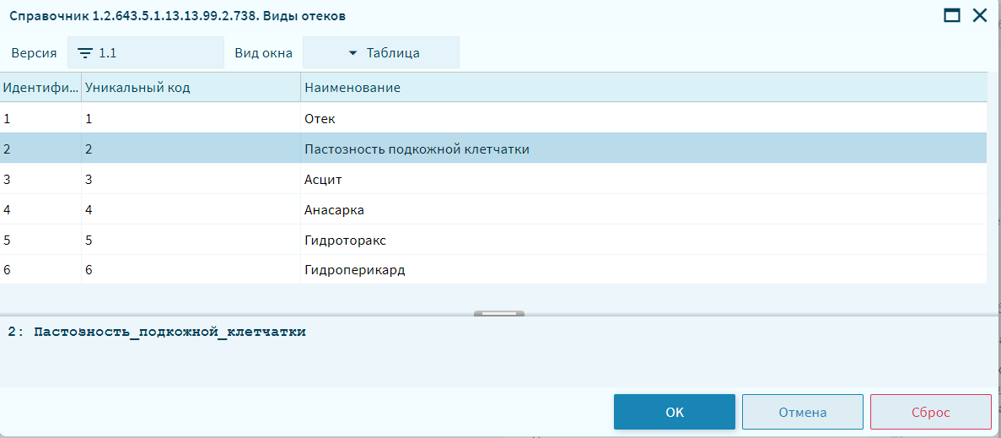
Переход на справочники ФНСИ

Slide 11
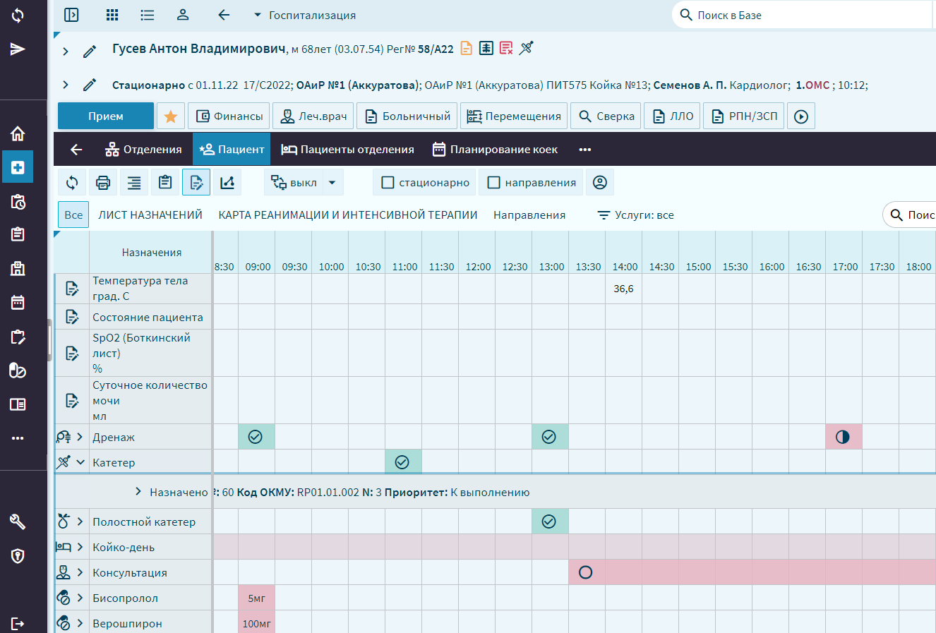
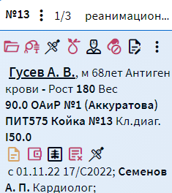
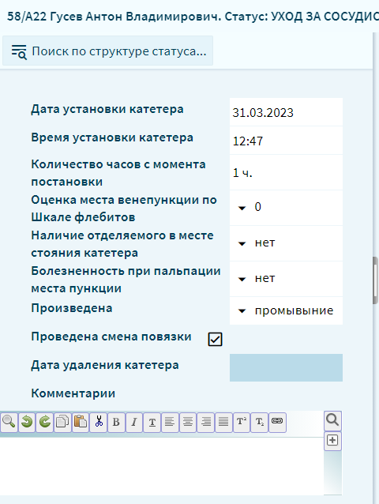
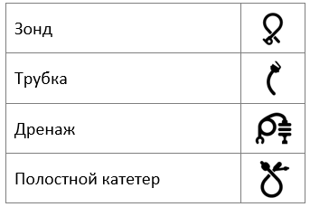
Мониторинг ухода за имплантированными медицинскими изделиями

Slide 12
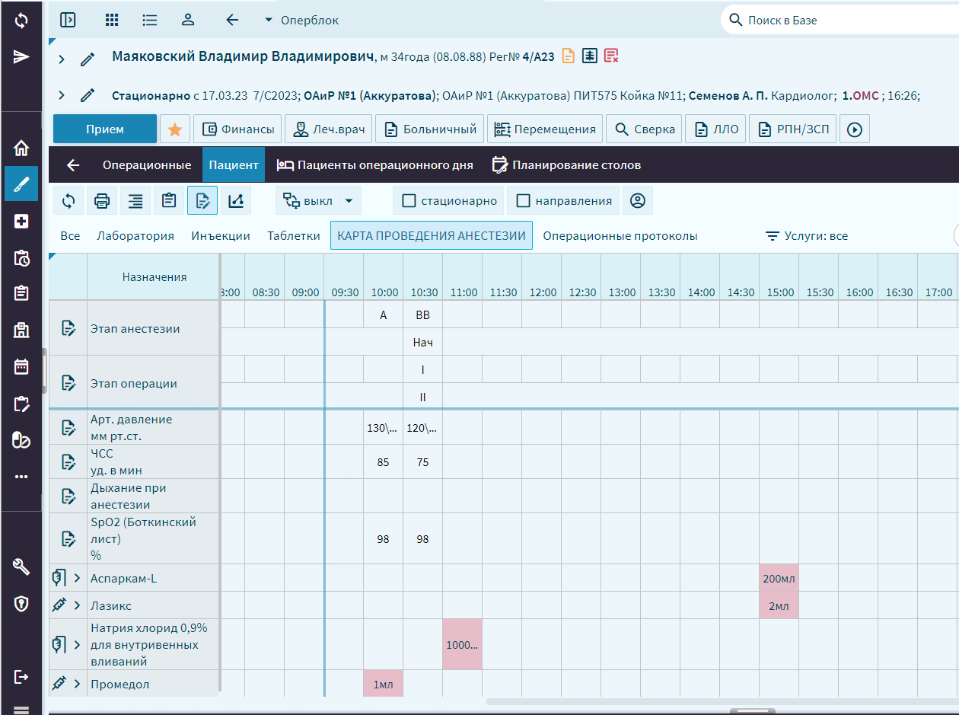
Оперблок
Новые подходы к функциональности специалистов оперблока
Планирование операционных
Карта проведения анестезии
Работа в одном экране

Slide 13
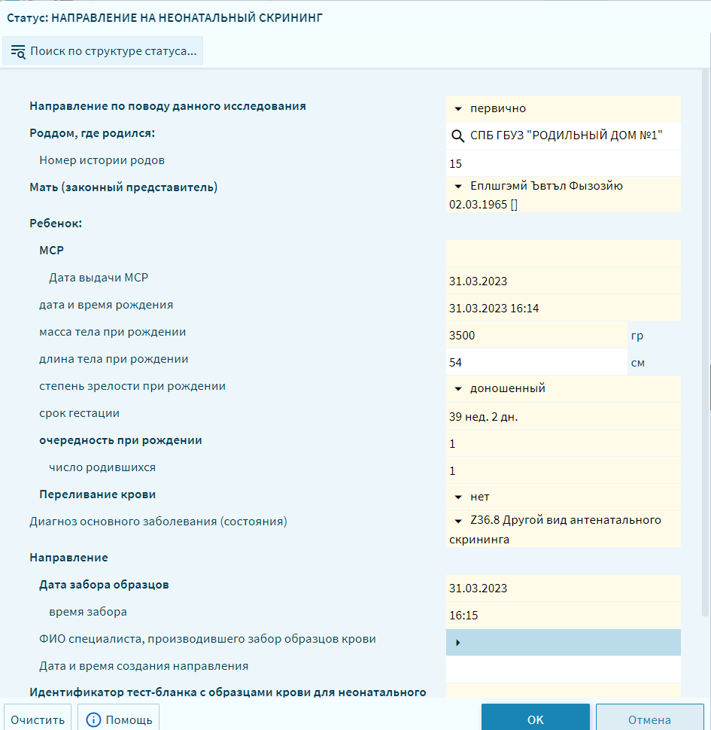

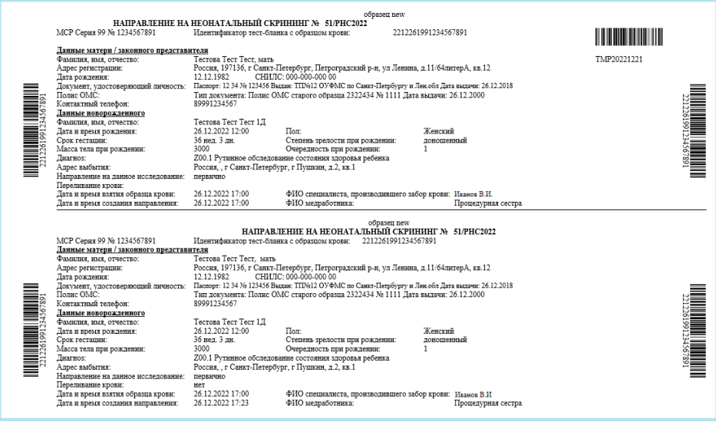
Неонатальный скрининг
Направление на неонатальный скрининг
СЭМД Направление на неонатальный скрининг
Результат неонатального скрининга

Slide 14
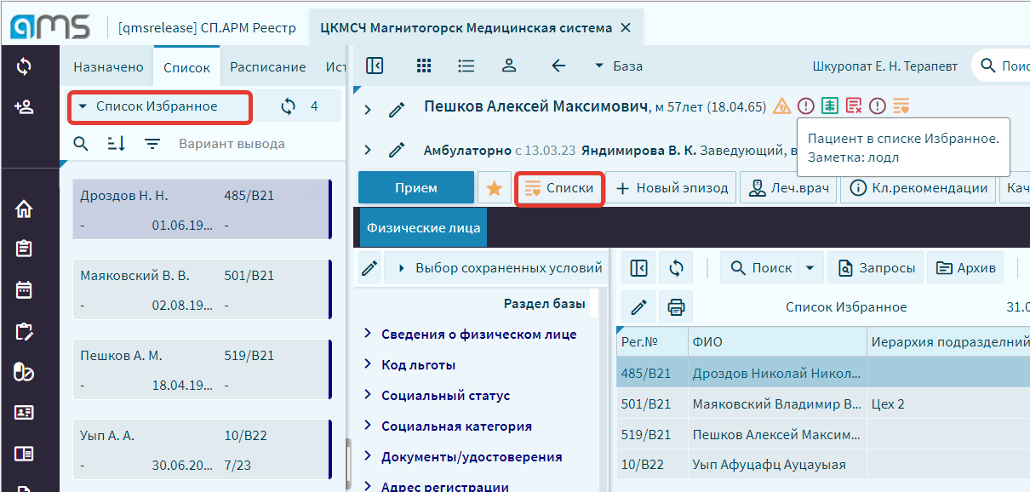
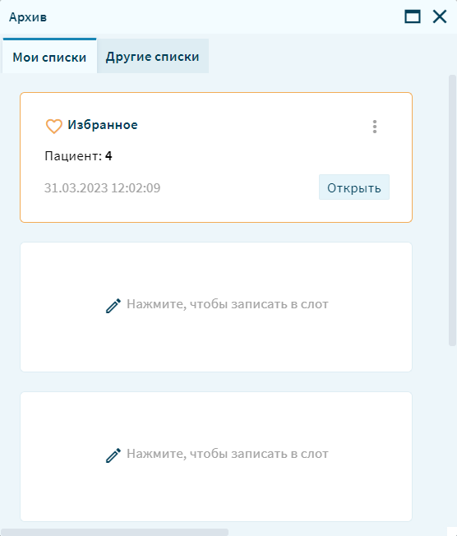
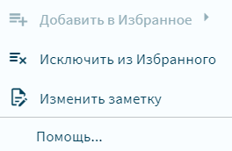
Списки пациентов на контроле врача
Выборка пациентов для активной работы

Slide 15

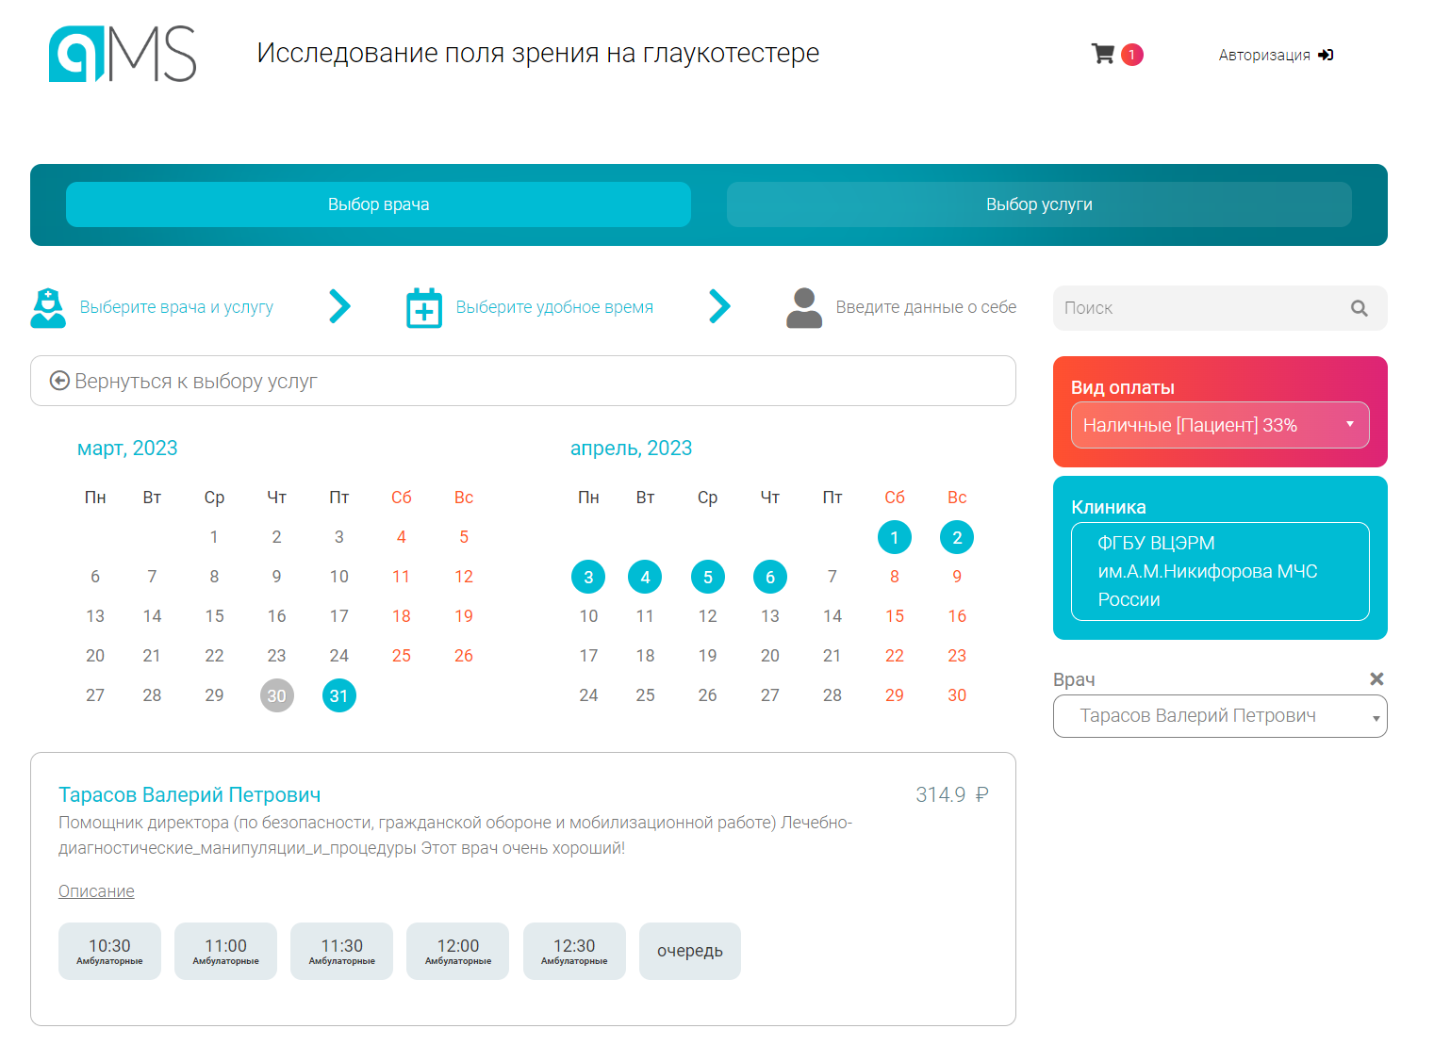
Личный кабинет пациента
Самостоятельная регистрация пациента до посещения клиники
Редактирование профиля
Оформление договора с клиникой
Управление согласиями на уведомления и ТМК
Формирование корзины заказов до авторизации
Управление оплатой услуг
Заполнение обязательной информации перед назначением

Slide 16
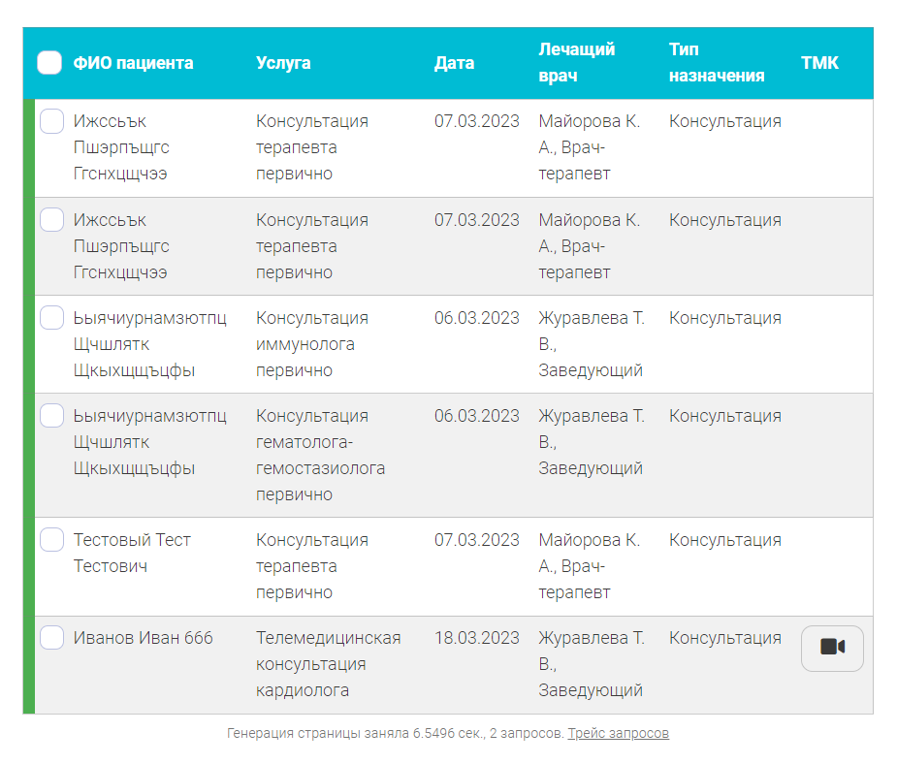
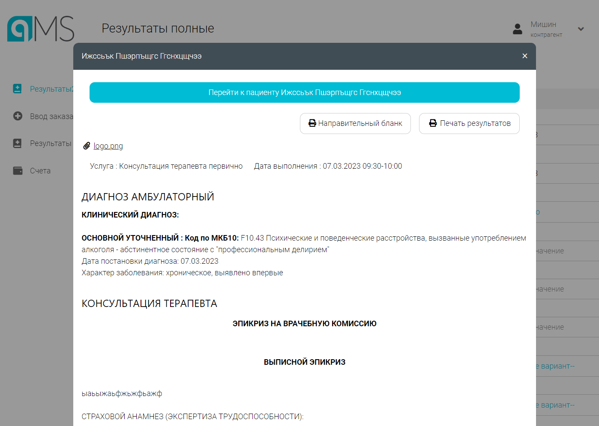
Личный кабинет контрагента
Автоматическое формирование лабораторного номера
Печать штрихкода после оформления заказа
Печать направительного бланка по заказу
Регистрация и запись на прием нового пациента
Просмотр и скачивание медицинских документов
Подключение к телемедицинской консультации

Slide 17
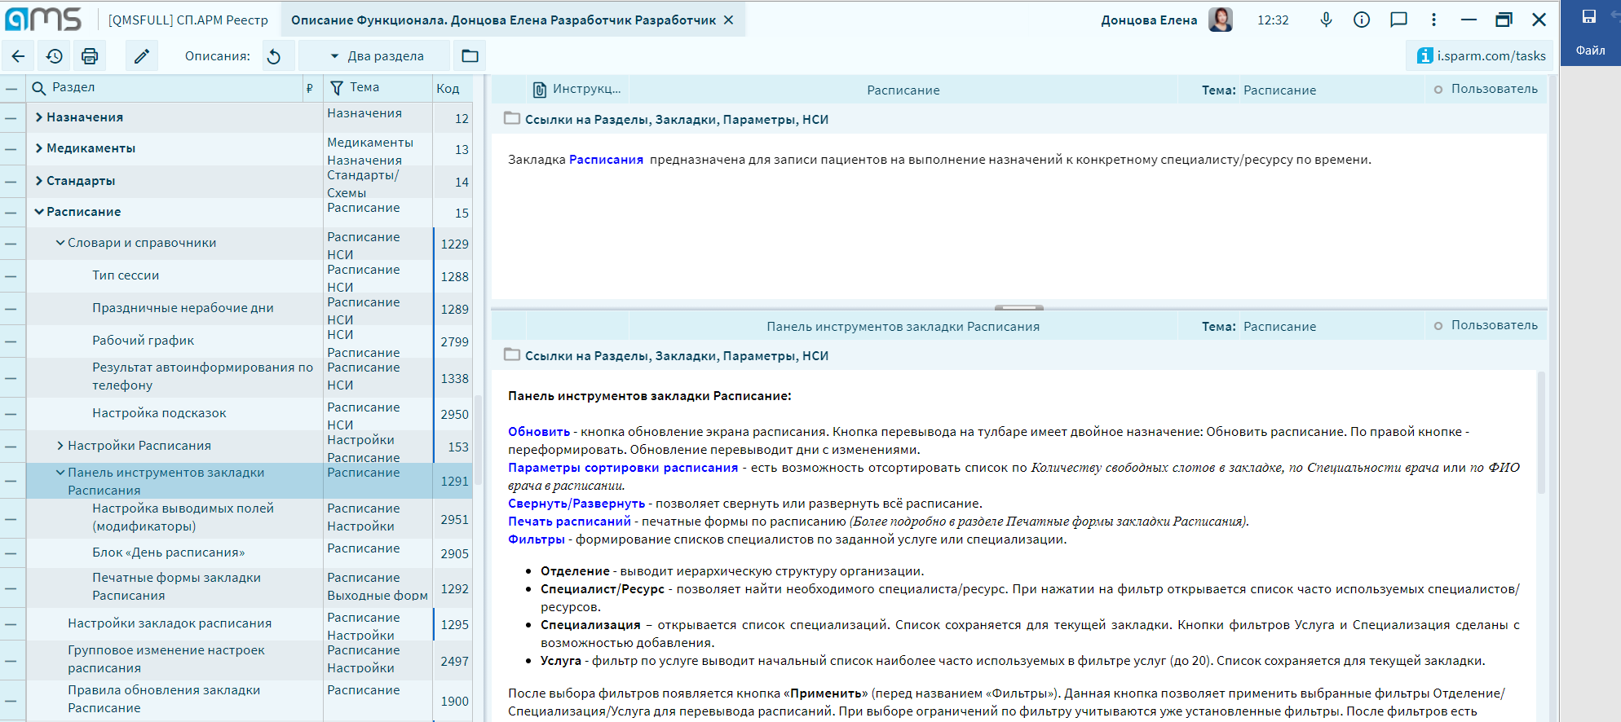
Справочник описания функциональности qMS
База знаний qMS

Slide 18

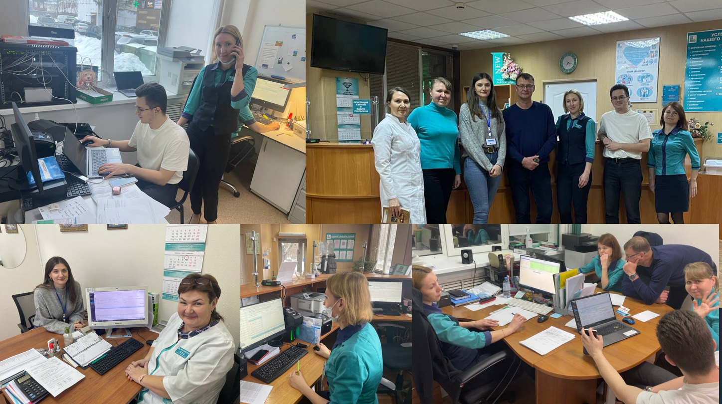
Внедрение qMS

Slide 19
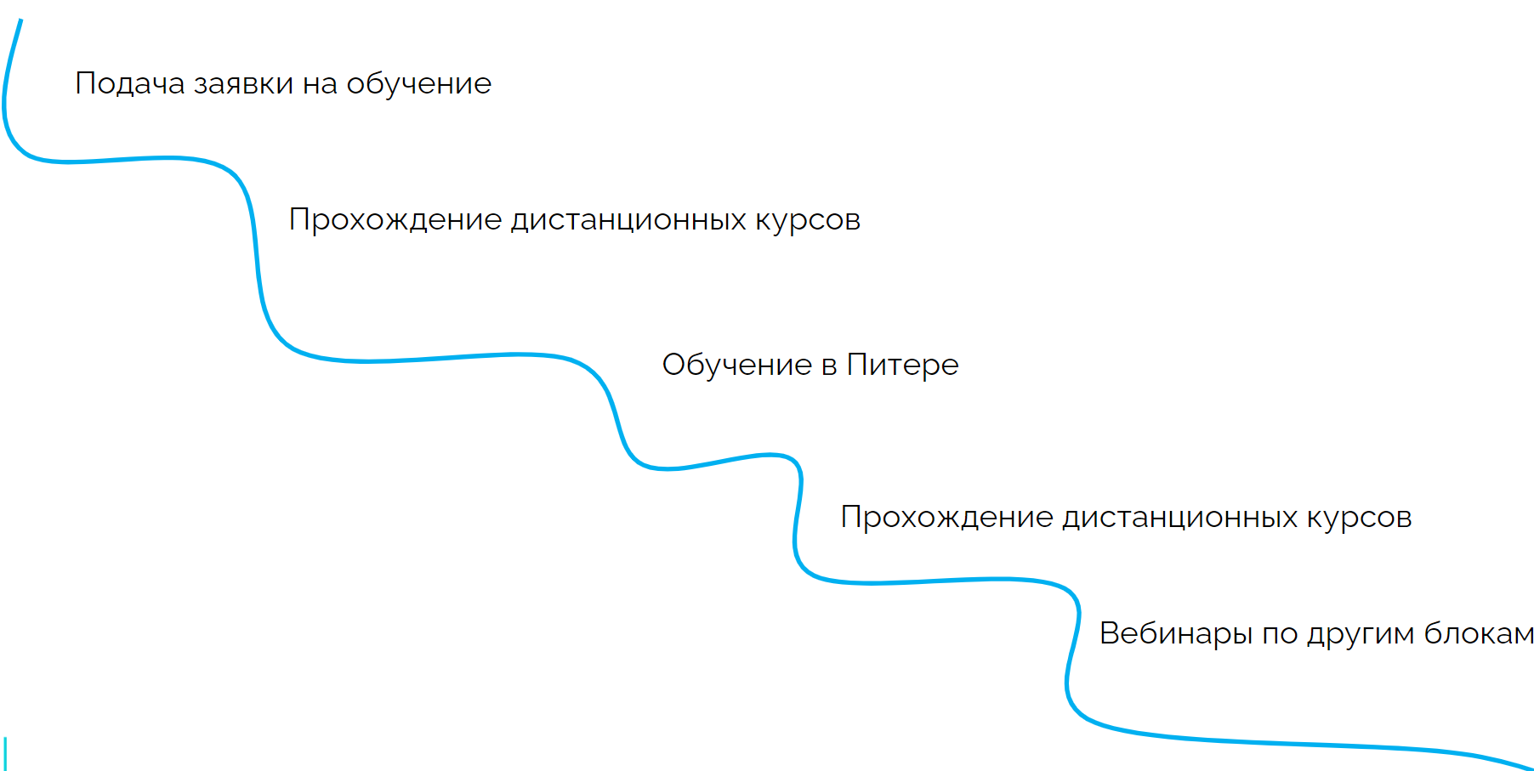
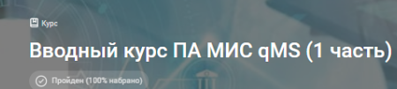


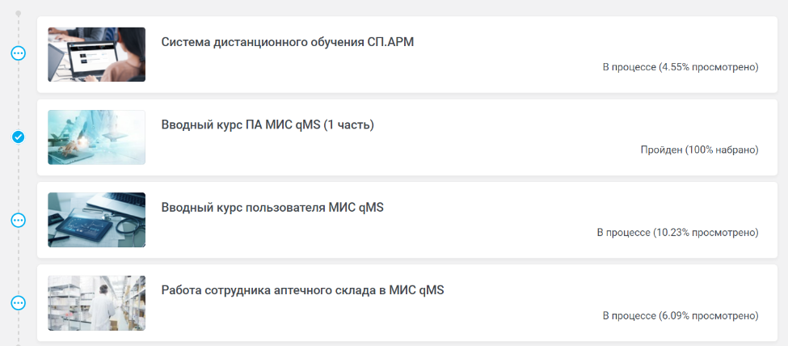

Обучение администраторов и пользователей

Slide 20
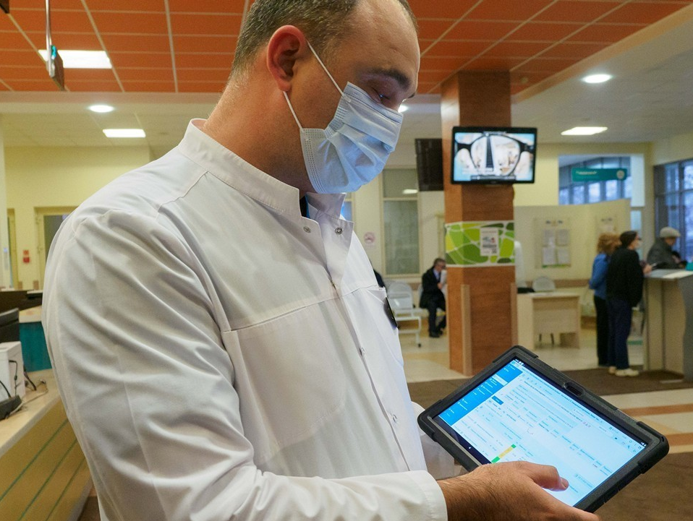
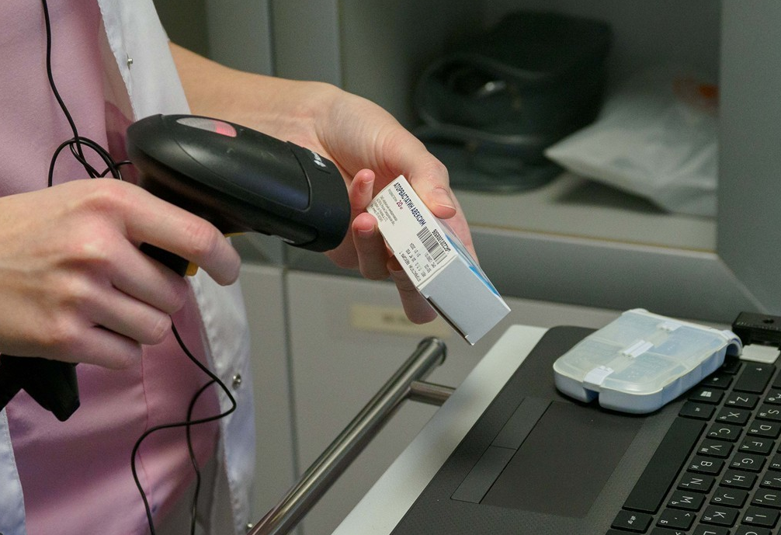

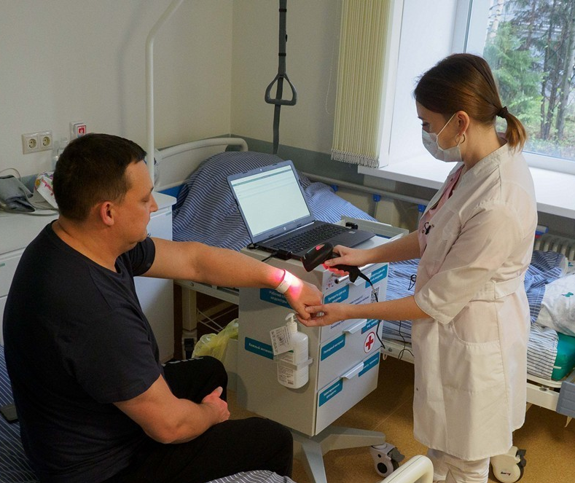
Республиканская клиническая больница РТ

Slide 21

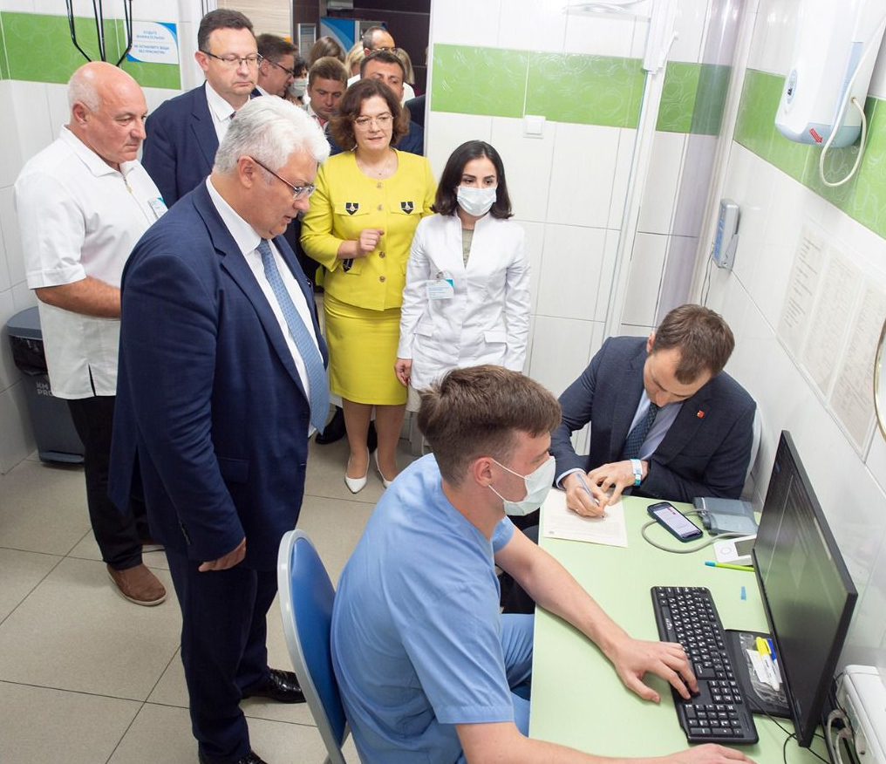
Елизаветинская больница СПб

Slide 22

Неонатальный скрининг в Красноярском крае
Подключение анализаторов для исследований неонатального скрининга
Региональная система обмена информацией о направлениях и результатах неонатального скрининга
Формирование СЭМД

Slide 23

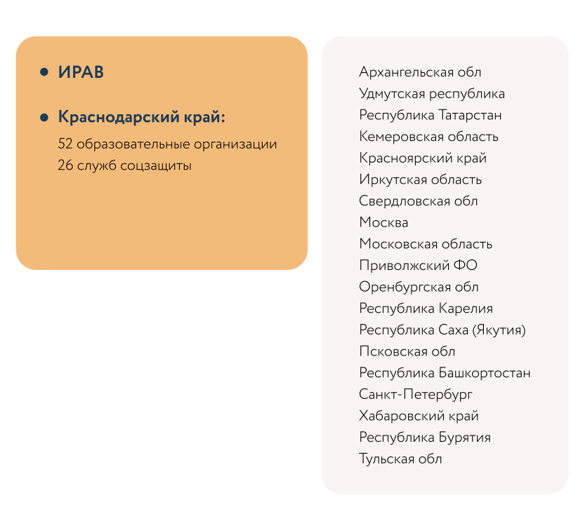
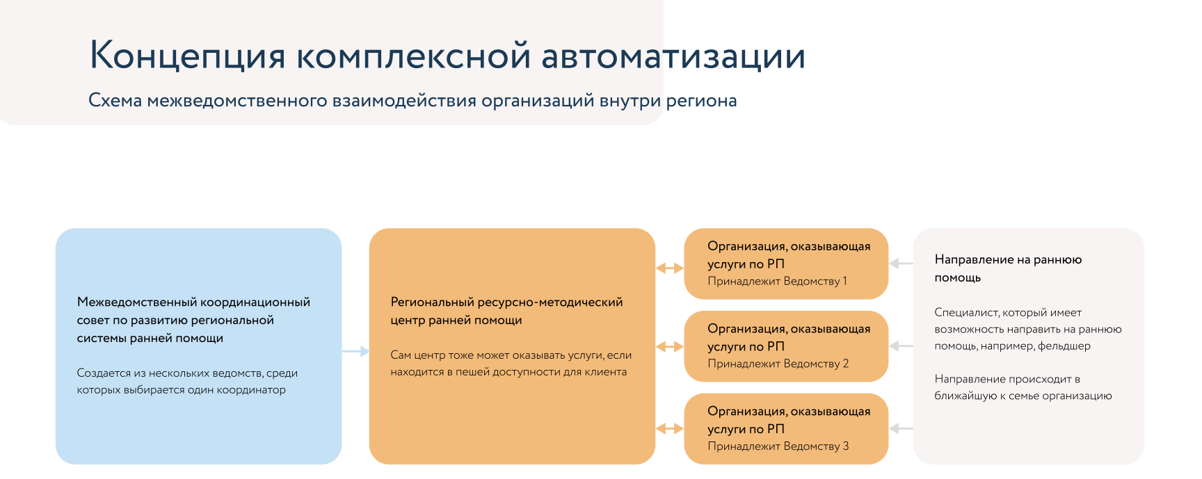
Ранняя помощь

Slide 24
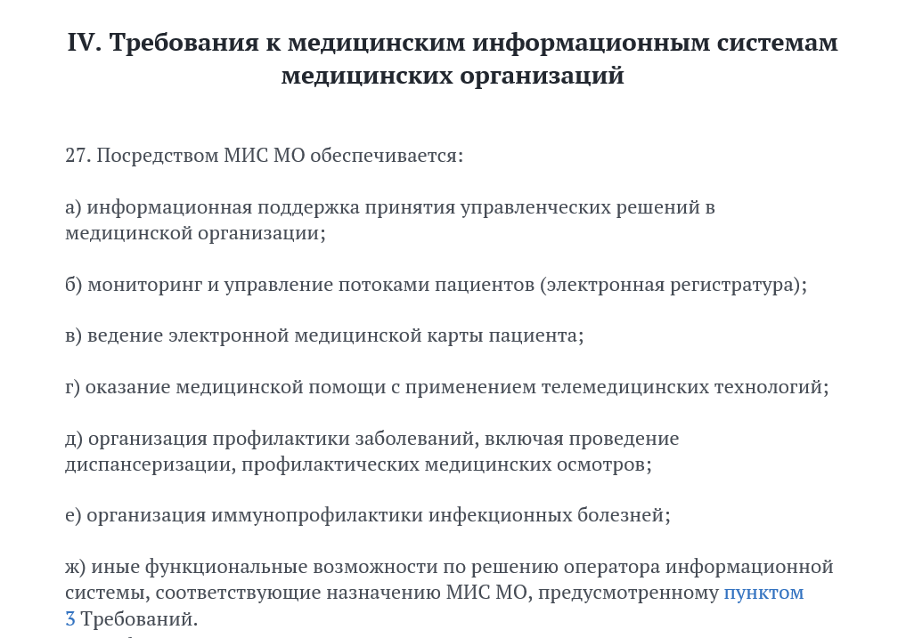
Требования к МИС МО
(приказ МЗ РФ от 24.02.2018 №911н)

Slide 25
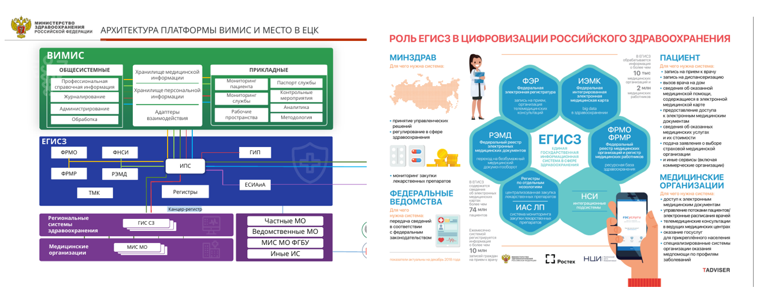
Цифровая трансформация здравоохранения

Slide 26
Цифровая зрелость медицинской организации и региона
использование отечественных ИТ-решений
наличие в медицинских организациях доступа к интернету
обеспеченность цифровыми технологиями для лечения и предупреждения болезней, систематизации внутренних процессов
повышение качества и доступности медицинских услуг, в том числе с применением новых технологий
инфраструктура, включающая, в том числе оснащенность медработников автоматизированным рабочим местом;
внедрение медицинских информационных систем и информационное взаимодействие с ЕГИСЗ;
внедрение централизованных информационных систем в субъекте РФ, а также межведомственное электронное взаимодействие.
предоставление электронных услуг и сервисов на портале госуслуг увеличение доли массовых социально значимых услуг, доступных в электронном виде, до 95%

Slide 27
Цифровая трансформация лечебно-диагностического процесса
Информационная безопасность
Идентификация пациента, биоматериалов, исключение ошибок идентификации
Структурированные медицинские записи
Контроль переливания препаратов крови
Обеспечение лекарственной, инфекционной безопасности
СППВР, контроли, регистрация неблагоприятных событий
Рабочее место медсестры – наблюдение за пациентом, риски падений, развития пролежней и пр., выполнение врачебных назначений
Использование аналитики клинических данных в процессе лечения пациента и управления клиникой
Интеграция с медицинским оборудованием (PACS, ЛИС, функциональная диагностика, мониторы витальных параметров)
Интеграция информационной системы с другими медицинскими организациями и региональной или федеральной медицинской системой
Привлечение пациента к процессу лечения, предоставление ему медицинской информации
Полное и осмысленное использование всех возможностей ИС всеми сотрудниками МО

Slide 28
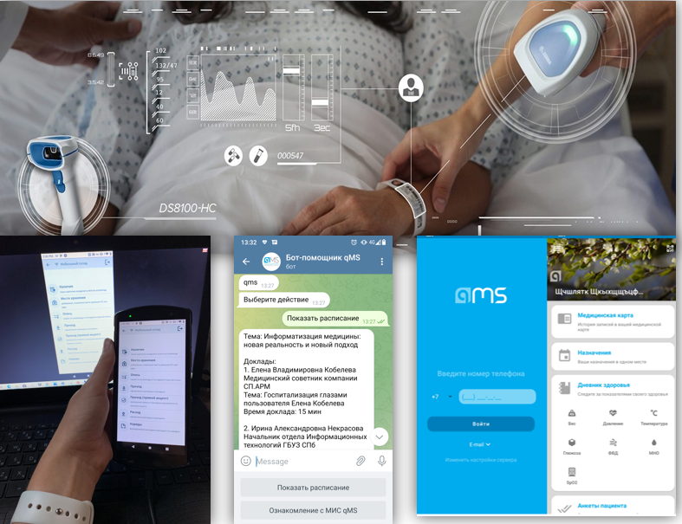
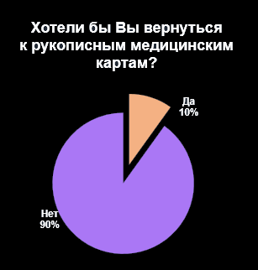
Цифровая трансформация медицинской организации

Slide 29
elena.dontsova@sparm.com

